Slide 1

Atividade Prática Supervisionada
DESENVOLVIMENTO DE UMA APLICAÇÃO
DE SISTEMA DISTRIBUÍDO PARA DISPOSITIVO MÓVEL
Alex Nascimento de Oliveira Junior - N646CA0
Guilherme da Silva Albuquerque - F317AE9
Leonardo Gabriel de Oliveira Silva - N5557J0
Saymon Alexandre Moreira - F2093H0
Victor Herrero da Rocha de Melo Silva - N6398A3

Slide 2
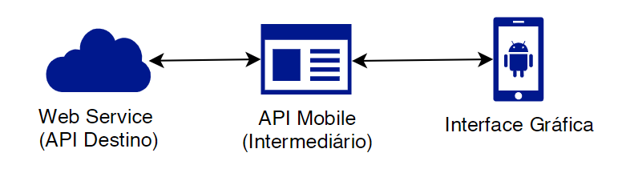
Arquitetura da Solução:

Slide 3
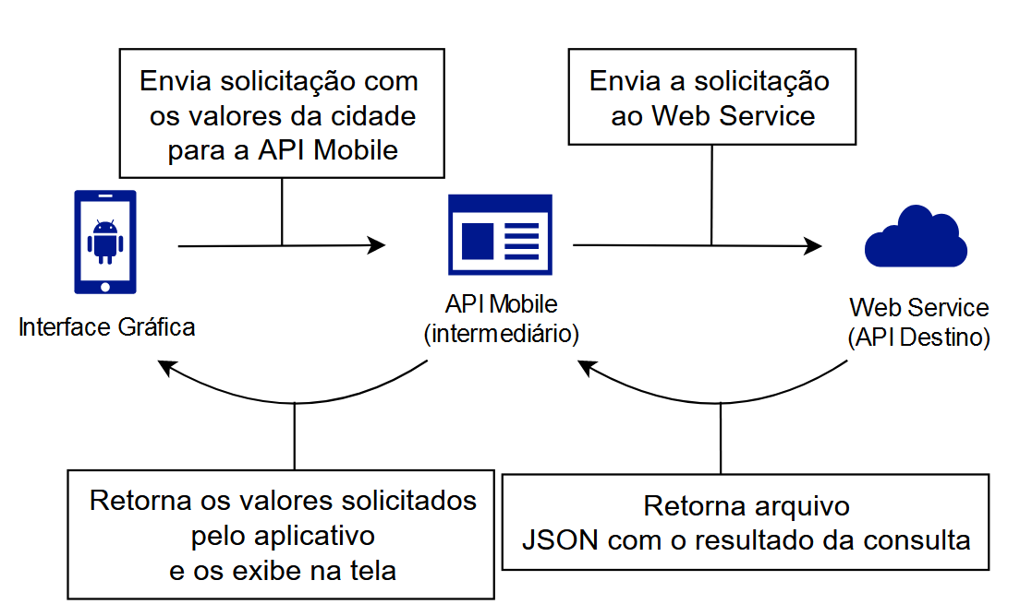
Principal Rota Implementada:

Slide 4
Detalhes Relevantes da Implementação:
MIT App Inventor:
Web Service:
Fácil programação, programação em blocos.
Fácil Implementação.
Multiplataforma.
Padrão de comunicação.
Independência de linguagem.
Interoperabilidade.
Python Flask:
API Usada (HG Weather):
Framework Web que facilita na criação de App's Web.
Fornece ferramentas básicas para criar endpoints.
Liberdade para escolher bibliotecas e ferramentas, que melhor atendem às necessidades do projeto.
Simplicidade para implementar.
Serviço 100% brasileiro.
Desde 2009 no mercado.

Slide 5
FIM!

